Slide 1
ВВЕДЕНИЕ В ЯЗЫК UML

Slide 2
СТРОИТЕЛЬНЫЕ БЛОКИ UML
сущности;
отношения;
диаграммы.

Slide 3
СУЩНОСТИ
структурные;
поведенческие;
группирующие;
аннотационные.

Slide 4
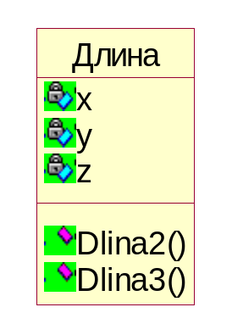

СТРУКТУРНЫЕ СУЩНОСТИ 1
Класс – описание совокупности объектов с общими атрибутами, отношениями и семантикой
Интерфейс – совокупность операций (только их сигнатуры!), которые определяют набор действий (услуг класса)

Slide 5
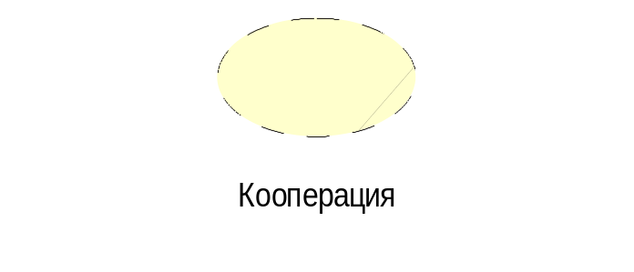
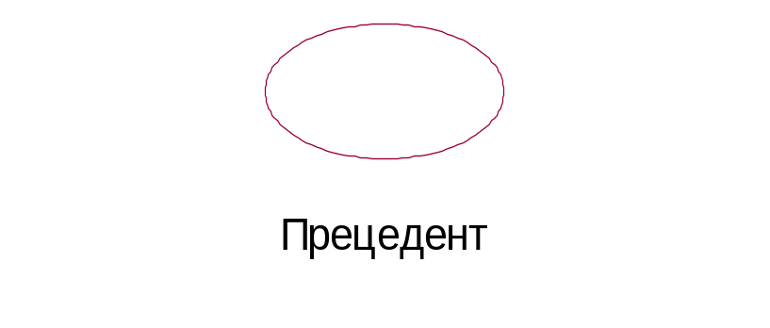
СТРУКТУРНЫЕ СУЩНОСТИ 2
Кооперация – определяет взаимодействие и является совокупностью других элементов и ролей, которые производят коллективное действие
Прецедент – описание последовательности действий системы, приводящих к наблюдаемому результату в интересах определенного актера

Slide 6
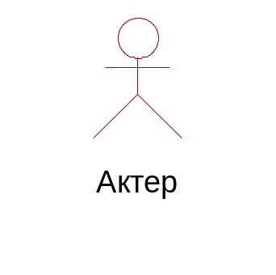
СТРУКТУРНЫЕ СУЩНОСТИ 3
Актер (действующее лицо) – любая внешняя по отношению к системе сущность
Активный класс – класс, объекты которого имеют один или несколько процессов инициирующих управляющие воздействия (ограничивается жирной линией)

Slide 7
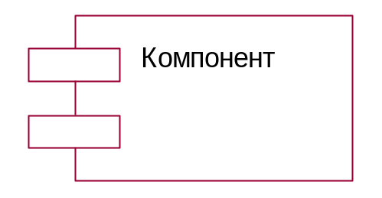
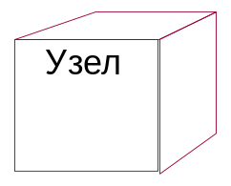
СТРУКТУРНЫЕ СУЩНОСТИ 4
Компонент – физическая заменяемая часть системы, обеспечивающая реализацию набора интерфейсов
Узел – элемент реальной физической системы, как правило вычислительный ресурс
Базовые структурные сущности могут иметь разновидности

Slide 8
ПОВЕДЕНЧЕСКИЕ СУЩНОСТИ
Взаимодействие – поведение, связанное с обменом сообщениями
Автомат – алгоритм поведения, выраженный в последовательности состояний
Описывают поведение модели во времени и пространстве
отобразить
ожидание
ожидание

Slide 9
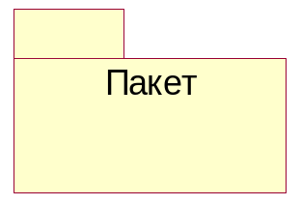
ГРУППИРУЮЩИЕ СУЩНОСТИ
Пакет – универсальный механизм организации элементов в группы. В пакет можно поместить структурные и поведенческие сущности, а также другие группирующие сущности
В отличие от компонента, существующего во время работы программы, пакет носит чисто концептуальный характер для этапа разработки. Это блоки, на которые можно разложить модель
Библиотека

Slide 10
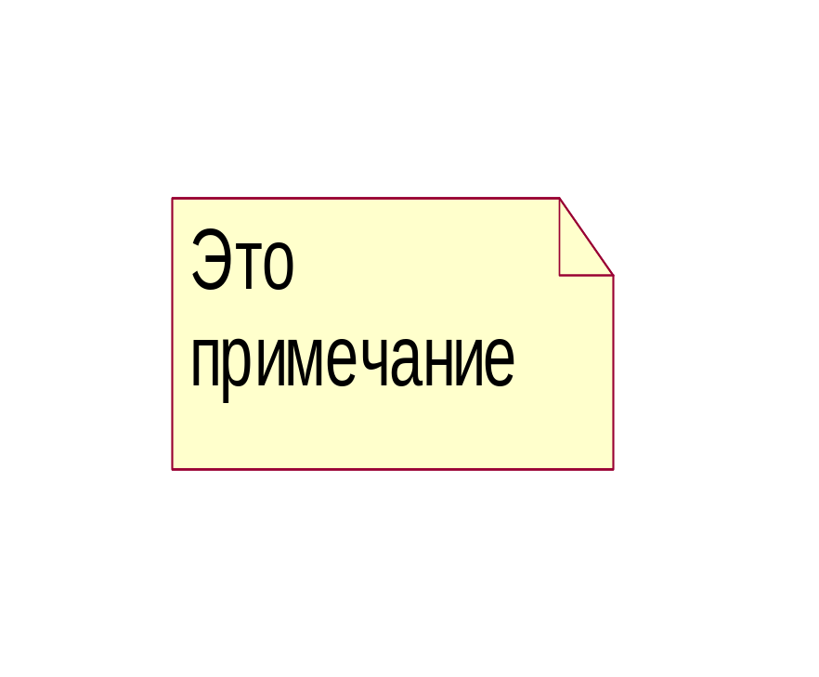
АННОТАЦИОННЫЕ СУЩНОСТИ
Комментарии – пояснительные части моделей

Slide 11
ОТНОШЕНИЯ
Зависимость – семантическое отношение между двумя сущностями
Ассоциация – структурное отношение
Обобщение – отношение наследования, соотношение с более общим вариантом
Реализация – отношение реализации, например, интерфейса, или прецедентов и их коопераций
1…N
работодатель
работник

Slide 12
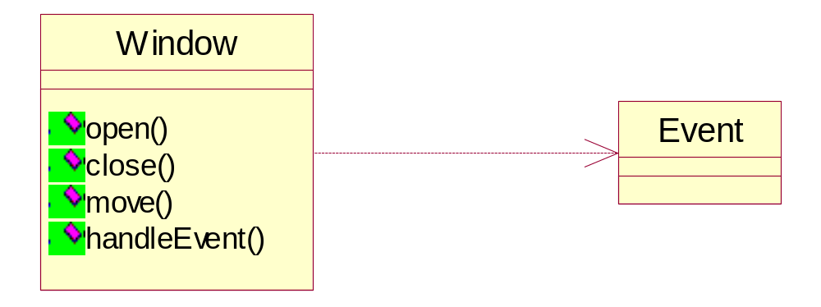
Зависимость

Slide 13
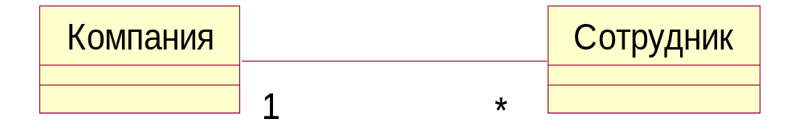
Ассоциация

Slide 14
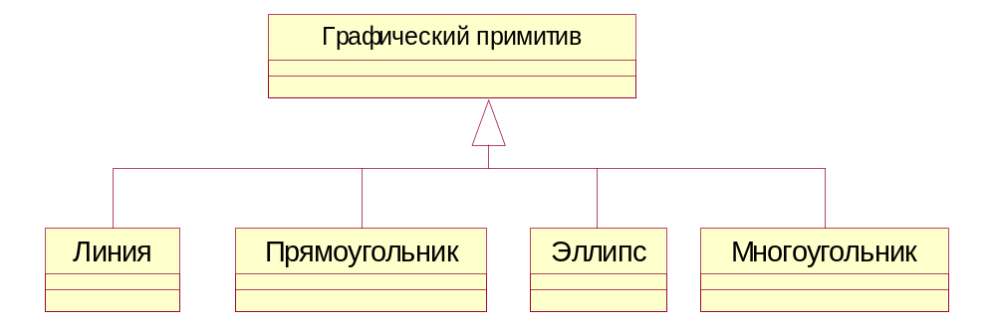
Обобщение

Slide 15
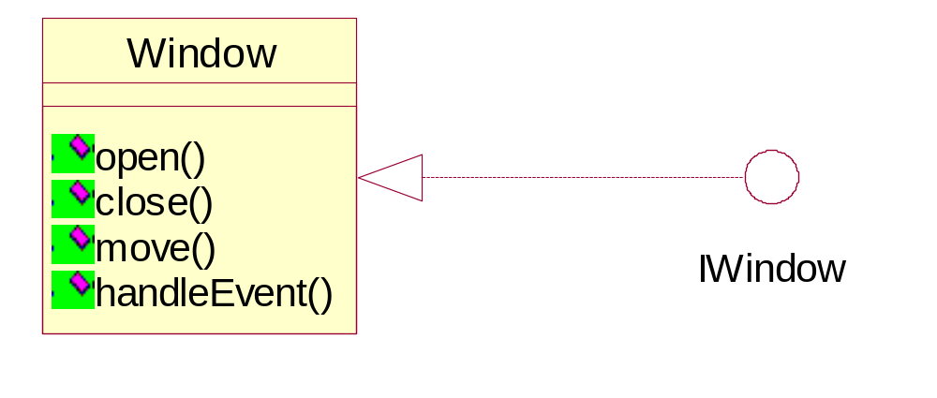
Реализация

Slide 16
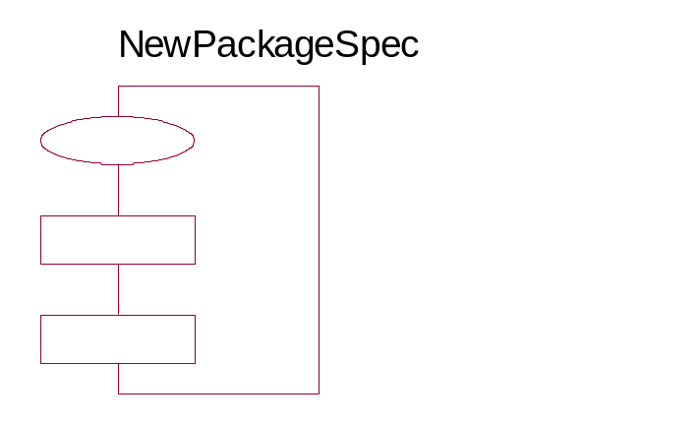
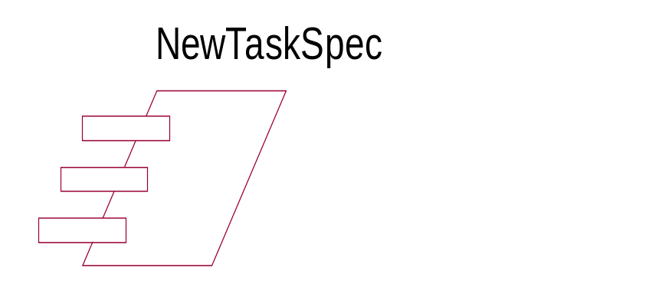
РАСШИРЕНИЕ БАЗОВЫХ КОНСТРУКЦИЙ
Базовые конструкции могут иметь варианты расширения для получения наглядных моделей.
Пример: файл и библиотека

Slide 17
ИНТЕГРИРОВАННАЯ МОДЕЛЬ UML
Диаграмма
прецедентов
Диаграмма
классов
Диаграмма
состояний
Диаграмма
деятельности
Диаграмма
последовательностей
ИНТЕГРИРОВАННАЯ
МОДЕЛЬ
Диаграмма
коопераций
Диаграмма
компонентов
Диаграмма
развертывания

Slide 18
ДИАГРАММЫ 1
Диаграммы прецедентов (диаграммы использования) (User case diagram) - отражает функциональное назначение системы. Является концептуальной моделью системы.
Диаграммы классов (Class diagram) – статическая структура модели системы в терминологии классов. Включает классы, интерфейсы, объекты и кооперации, а также их отношения. Не указываются временные аспекты функционирования системы.
Диаграммы объектов (Object diagram) – представляет объекты и отношения между ними. Является «фотографией» сущностей, показанных на диаграмме классов.

Slide 19
ДИАГРАММЫ ВЗАИМОДЕЙСТВИЯ 2
Диаграммы взаимодействия – отражают динамическое поведение системы. Реализуются в двух изоморфных диаграммах: последовательностей и кооперации
Диаграммы последовательностей (Sequence diagram) – отражают временную упорядоченность сообщений
Диаграммы кооперации (Collaboration diagram) – отражают структурную организацию обменивающихся сообщениями объектов

Slide 20
ДИАГРАММЫ 3
Диаграмма состояний (Statechart diagram) – моделирует динамическое поведение сущностей в виде автоматных схем. Описывают возможные последовательности состояний и переходов.
Диаграмма деятельности (Activity diagram) – динамическая модель системы. Описывает процесс выполнения операций. (Описание алгоритма).

Slide 21
ДИАГРАММЫ 4
Диаграмма компонентов (Component diagram) – описание организации компонентов и зависимостей между ними. Статическое описание системы. Представляет физическое представление системы.
Диаграмма развертывания (Deployment diagram) – представляет конфигурацию обрабатывающих узлов системы и размещенных в них компонентов. Статическое описание системы.

Slide 22
МОДЕЛИРОВАНИЕ СИСТЕМНОЙ АРХИТЕКТУРЫ
Вид с точки зрения
проектирования
Вид с точки зрения
реализации
Вид с точки зрения прецедентов
Вид с точки зрения
процессов
Вид с точки зрения
развертывания

Slide 23
ПРЕДСТАВЛЕНИЯ МОДЕЛЕЙ 1
Вид с точки зрения прецедентов (Use case view) охватывает прецеденты, которые описывают поведение системы, наблюдаемое конечными пользователями, аналитиками и тестировщиками. В языке UML статические аспекты этого вида передаются диаграммами прецедентов, а динамические - диаграммами взаимодействия, состояний и действий.
Вид с точки зрения проектирования (Design view) охватывает классы, интерфейсы и кооперации, формирующие словарь задачи и ее решения. Этот вид поддерживает прежде всего функциональные требования, предъявляемые к системе, то есть те услуги, которые она должна предоставлять конечным пользователям. Статические аспекты этого вида можно передавать диаграммами классов и объектов, а динамические - диаграммами взаимодействия, состояний и действий.

Slide 24
ПРЕДСТАВЛЕНИЯ МОДЕЛЕЙ 2
Вид с точки зрения процессов (Process view) охватывает нити и процессы, формирующие механизмы параллелизма и синхронизации в системе. Этот вид описывает производительность и пропускную способность системы. Статические и динамические аспекты визуализируются теми же диаграммами, что и для вида с точки зрения проектирования, но особое внимание уделяется активным классам, которые представляют нити и процессы.
Вид с точки зрения реализации (Implementation view) охватывает компоненты и файлы, используемые для сборки и выпуска конечного программного продукта. Этот вид предназначен для управления конфигурацией системы, составляемой из независимых компонентов и файлов. Статические аспекты передают с помощью диаграмм компонентов, а динамические - с помощью диаграмм взаимодействия, состояний и действий.

Slide 25
ПРЕДСТАВЛЕНИЯ МОДЕЛЕЙ 3
Вид с точки зрения развертывания (Deployment view) охватывает узлы, формирующие топологию аппаратных средств системы, на которой она выполняется. В первую очередь он связан с распределением, поставкой и установкой частей, составляющих физическую систему. Его статические аспекты описываются диаграммами развертывания, а динамические - диаграммами взаимодействия, состояний и действий.

